Slide 1
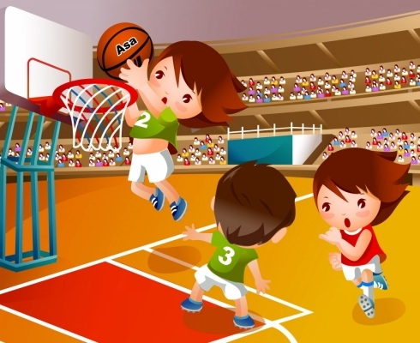
Что сказал судья? Баскетбол.
Муниципальное бюджетное общеобразовательное учреждение
средняя общеобразовательная школа Амурской области
Селемджинского района
пгт. Токур.
МБОУ «Токурская СОШ»
учитель физкультуры
Гикалова О.В.

Slide 2
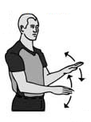
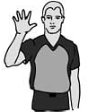
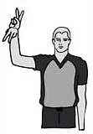
Задержка игрока | Отмена попадания | Пронос мяча | Пять секунд
Пробежка | Спорный мяч | Технический фол | Тайм - аут
Удар по рукам | Игра ногой | Двойное ведение | Чрезмерное размахива-ние руками
Толчок или столкновение без мяча | Два очка | Одно очко | Мяч «за»

Slide 3
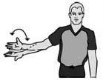
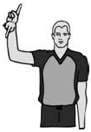
Задержка игрока | Отмена попадания | Пронос мяча | Пять секунд
Пробежка | Спорный мяч | Технический фол | Тайм - аут
Удар по рукам | Игра ногой | Двойное ведение | Чрезмерное размахива-ние руками
Толчок или столкновение без мяча | Два очка | Одно очко | Мяч «за»

Slide 4
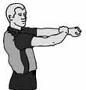
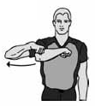
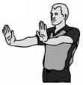
Задержка игрока | Отмена попадания | Пронос мяча | Пять секунд
Пробежка | Спорный мяч | Технический фол | Тайм - аут
Удар по рукам | Игра ногой | Двойное ведение | Чрезмерное размахива-ние руками
Толчок или столкновение без мяча | Два очка | Одно очко | Мяч «за»

Slide 5
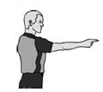
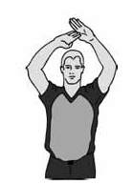
Задержка игрока | Отмена попадания | Пронос мяча | Пять секунд
Пробежка | Спорный мяч | Технический фол | Тайм - аут
Удар по рукам | Игра ногой | Двойное ведение | Чрезмерное размахива-ние руками
Толчок или столкновение без мяча | Два очка | Одно очко | Мяч «за»

Slide 6
Вы, можете стать хорошим судьёй!

